Slide 1

Взаимодействие науки, образования и бизнеса при реализации международных подходов к сохранению биологического разнообразия
на примере Сахалинской области
Царенко Наталья Альбертовна, к.б.н., доцент
Сахалинский государственный университет

Slide 2

Устойчивое развитие экономики и общества в целом – приоритетные долгосрочные общественные цели в современном мире.
В реализации Повестки 2030 Генеральной ассамблеи ООН особая роль отведена компаниям.
Бизнес стратеги компаний содержат экологические, социальные и экономические показатели.

Slide 3

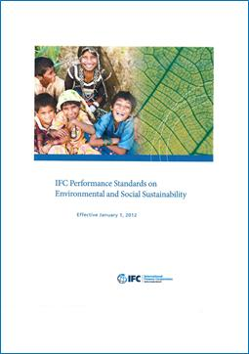
Политика социальной и экологической устойчивости международной финансовой корпорации (МФК)
Достижение социальной и экологической устойчивости проектов путем применения Стандартов деятельности МФК .
Руководства МФК: Стандарты деятельности (СД) по обеспечению экологической и социальной устойчивости
1. Оценка и управление экологическими и социальными рисками и воздействиями
2. Рабочий персонал и условия труда
3. Рациональное использование ресурсов и предотвращение загрязнения
4. Охрана здоровья и обеспечение безопасности населения
5. Приобретение земельных участков и вынужденное переселение
6. Сохранение биологического разнообразия и устойчивое развитие
7. Коренные народы
8. Культурное наследие
Сфера применения СД:
Устанавливается в процессе определения экологических и социальных рисков от деятельности проектов.

Slide 4

Требования МФК СД 6 к сохранению биологического разнообразия
Необходимость применения требований реализуется в отношении проектов:
− осуществляемых в преобразованных, естественных и критически важных средах обитания;
− потенциально воздействующих на экосистемные услуги…
Естественные местообитания
Модифицированные местообитания
Критические местообитания
Меры по снижению воздействия
Недопущение суммарных потерь биоразнообразия:
− Идентификация и сохранение видов и местообитаний
− Восстановление местообитаний в процессе реализации проекта
− План действий по сохранению биоразнообразия
Абсолютный прирост биоразнообразия:
− Разработка и реализация специальных программ для улучшения среды обитания и сохранения биоразнообразия
− Минимизировать воздействие
− Внедрять меры по смягчению последствий

Slide 5
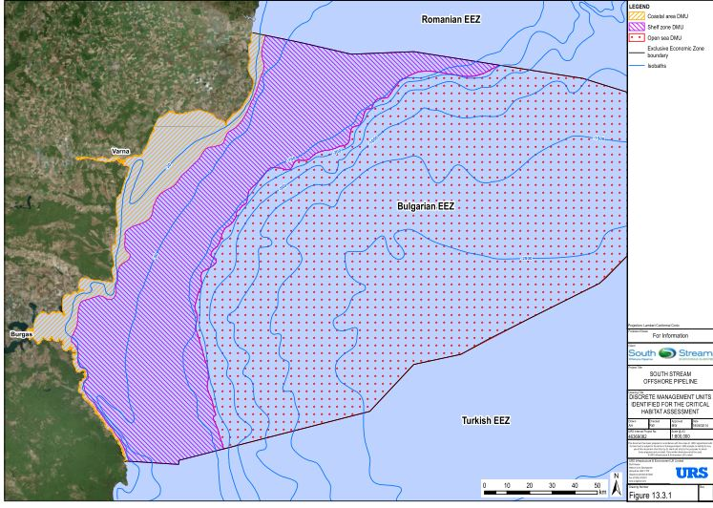
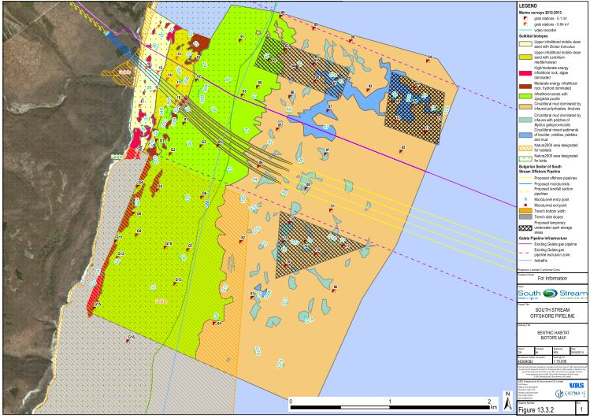
Оценка критической среды обитания согласно требованиям МФК СД для ряда Проектов
Болгарский сектор Южный поток (морские трубопроводы) (2014)
Критерии оценки критической среды обитания (МФК СД 6)
Критерий 1: виды, находящиеся в критическом состоянии (CR) и / или находящиеся под угрозой исчезновения (EN)
Критерий 2: виды эндемичные и / или виды с ограниченным ареалом
Критерий 3: мигрирующие и / или стремящиеся к объединению виды
Критерий 4: под угрозой исчезновения и / или уникальные экосистемы
Критерий 5: важнейшие эволюционные процессы

Slide 6
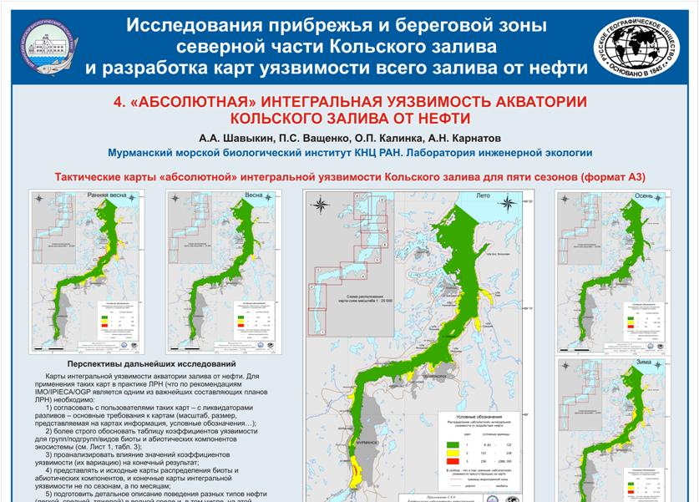
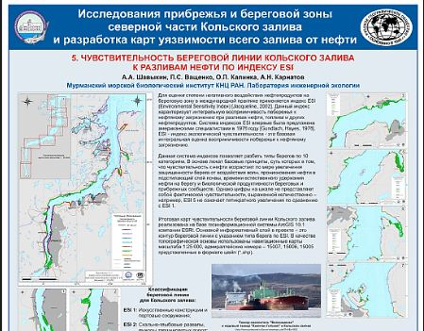
Карты уязвимости северной части Кольского залива
Мурманский морской биологический институт КНЦ РАН (2013-2014 гг.)

Slide 7
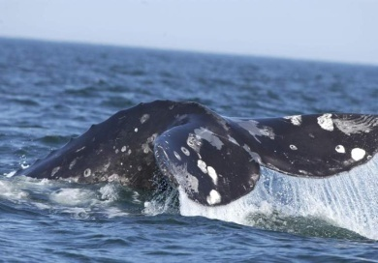
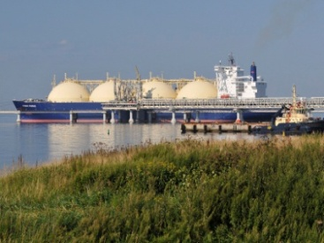
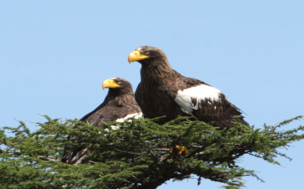
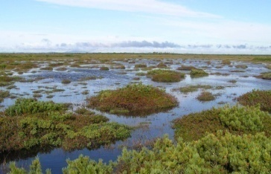
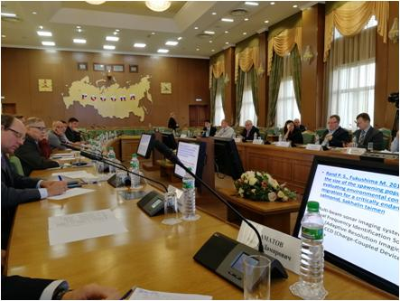
Пример сотрудничества заинтересованных сторон
Рабочая экспертная группа по биоразнообразию (РЭГ БР) (2008-2019 гг.)
Цель: Выработка оптимальных подходов к сохранению биоразнообразия в Сахалинской области.
Задачи:
Оказание помощи в разработке и реализации региональных и корпоративных планов и программ по сохранению биоразнообразия, включая обсуждение их результатов.
Подготовка экспертных заключений и рекомендаций органам государственной власти и органам самоуправления, коммерческим и неправительственным организациям по вопросам, связанным с сохранением биоразнообразия.

Slide 8
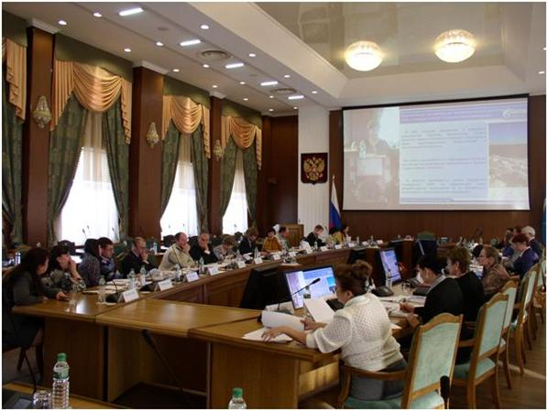
Состав Рабочей экспертной группы по биоразнообразию
Председатель: представитель Министерства природных ресурсов и охраны окружающей среды Сахалинской области
ЭКСПЕРТЫ:
Государственные органы:
Министерство природных ресурсов и охраны окружающей среды Сахалинской области;
Министерство лесного и охотничьего хозяйства Сахалинской области;
Управление федеральной службы по надзору в сфере природопользования (Росприроднадзор) по Сахалинской области;
Агентство по рыболовству Сахалинской области;
Сахалинский филиал ФГБУ «Главрыбвод»
Научные организации: Промышленные организации:
ФГУ «СахНИРО»; − «Сахалин Энерджи Инвестмент Компани Лтд.»;
ФГУ ИМГиГ ДВО РАН; − «Эксон Нефтегаз Лимитед»;
ФГУ СахГУ; − «РН-Сахалинморнефтегаз»;
Сахалинский филиал Ботанического − ООО «Газпром добыча шельф Южно-Сахалинск;
сада-института ДВО РАН; − ООО «Газпромнефть-Сахалин»
МГУ им. М.В. Ломоносова» Общественные организации:
− WWF Россия
− РОО «Экологическая вахта Сахалина»
− «Клуб Бумеранг»

Slide 9
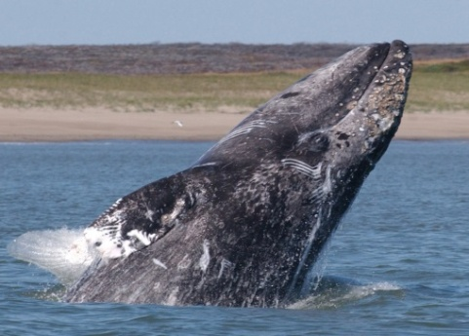
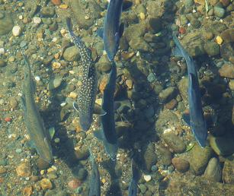
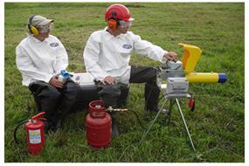
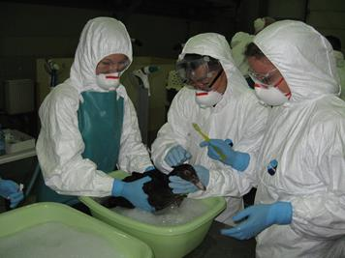
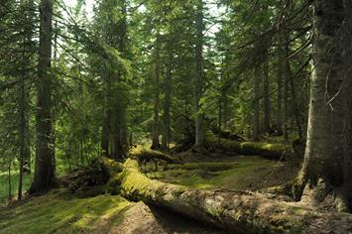
Направления деятельности рабочей экспертной группы
− Мероприятия нефтегазовых компаний по реализации мер, направленных на сохранение биологического разнообразия и результатов выполнения программ мониторинга
− Мероприятия по улучшению полосы землеотвода наземных трубопроводов
− Готовность нефтегазовых компаний к спасению диких животных, загрязненных нефтью
− Состояние запасов и промысла в лососевых в заливе Анива
Состояние сахалинского тайменя, перспективы и проблемы его изучения и сохранения и др.

Slide 10



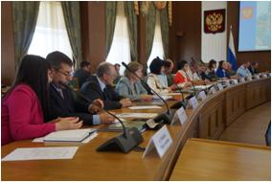
Направления деятельности Рабочей экспертной группы
Взаимодействие с Проектом ПРООН/ГЭФ-Минприроды России «Задачи сохранения биоразнообразия в политике и программах развития энергетического сектора России» (2013-2017 гг.)
Глобальный экологический фонд
Министерство природных ресурсов и экологии РФ
Программа развития ООН
Проект направлен на улучшение состояния биоразнообразия в пилотных регионах России - Ненецком АО, Сахалинской, Астраханской и Кемеровской областях, Республике Хакасия и других субъектах.
− Совместный семинар «Региональные аспекты сохранения биоразнообразия при реализации энергетических проектов» (2013 г.)
− Тренинг «Рекультивация и реабилитация загрязненных нефтью и нарушенных земель в условиях о. Сахалин» (2015 г.)
Разработка Стратегии сохранения биологического разнообразия Сахалинской области на период до 2025 года (утверждена Постановлением Правительства Сахалинской области от 07.07.2017 г. № 263)
«Региональные нормативы допустимого остаточного содержания нефти и продуктов её трансформации в почвах Сахалинской области после проведения рекультивационных и иных восстановительных работ» (утверждены Постановлением Правительства Сахалинской области от 20.06.2018 г. № 279)

Slide 11
Выводы
− Взаимодействие государственных органов, науки, образования и нефтегазовых компаний в Сахалинской области по вопросам сохранения биологического разнообразия в соответствии с российскими и международными стандартами может служить примером для других регионов Дальнего Востока.
− Координация научных исследований под руководством Президиума ДВО РАН по решению вопросов сохранения биологического разнообразия в соответствии с международными требованиями позволит еще более объединить науку, образование и бизнес на Дальнем Востоке России.

Slide 12
БЛАГОДАРЮ ЗА ВНИМАНИЕ
вопросы?
E-mail: ntsarenko@mail.ru

